Slide 1

Почему Java?

Slide 2
План
Краткая история развития платформы Java

Slide 3


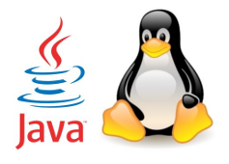
Сферы применения

Slide 4
Что написано на JAVA?

Slide 5
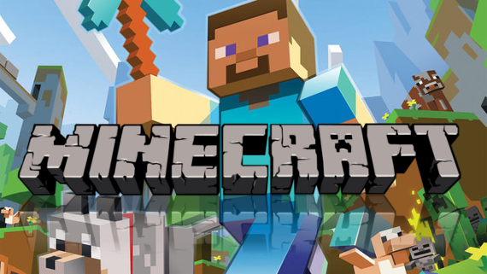

Slide 6
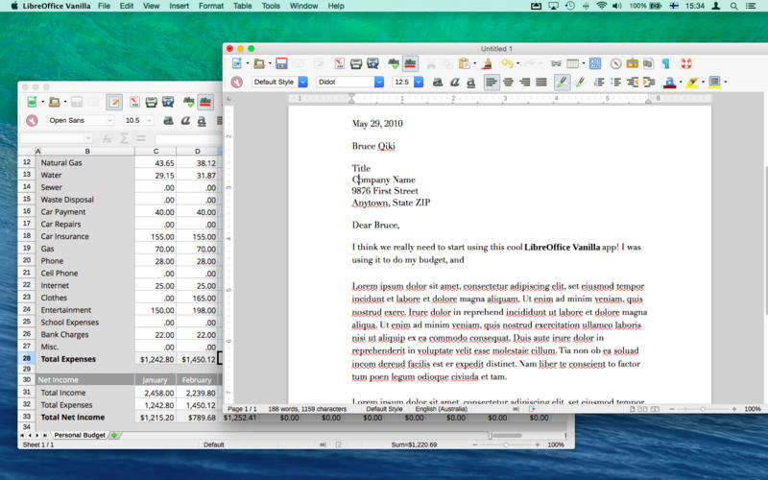
LibreOffice

Slide 7


Slide 8

Java?
Java – это язык программирования и платформа вычислений, которая была впервые выпущена Sun Microsystems в 1995 г.

Slide 9
Краткая история

Slide 10
До Java…

Slide 11
Середина 1960х:
Мартин Ричардс разработал язык программирования BCPL (Basic Combined Progamming Language)
Печать факториала:
GET "libhdr"
LET start() = VALOF
{
FOR i = 1 TO 5 DO writef("fact(%n) = %i4*n", i, fact(i))
RESULTIS 0
}
AND fact(n) = n=0 -> 1, n*fact(n-1)

Slide 12
Поздние 1960е и ранние 1970е:
Кен Томпсон на базе BCPL разработал версию языка B.
B использовался для разработки ранней версии ОС UNIX на DEC PDP-7
/* The following function will print a non-negative number, n, to
the base b, where 2<=b<=10. This routine uses the fact that
in the ASCII character set, the digits 0 to 9 have sequential
code values. */
printn(n, b) {
extrn putchar;
auto a;
if (a = n / b) /* assignment, not test for equality */
printn(a, b); /* recursive */
putchar(n % b + '0');
}
main()
{
auto a, b, c, sum;
a = 1; b = 2; c = 3;
sum = a+b+c;
putnumb(sum);
}

Slide 13
Ранние 1970е:
Денис Ритчи начал работу над языком, который был назван C. В C добавлена строгая типизация и структуры (по аналогии с языком Algol)
C использовался для написания ядра ОС UNIX для PDP-11

Slide 14
1980е:
Брайан Страуструп начал работу над языком, который он называл "C с классами".
Он добавил элементы объектно-ориентированного программирования из языка SIMULA в C
В 1983 Язык был переименован в C++

Slide 15
Что с переносимостью программ?

Slide 16

Исходный код на C/C++…

Slide 17

Исходный код на C/C++…
… компилируется в машинный код:

Slide 18
Исходный код на C/C++…
… компилируется в машинный код:
… и выполняется на целевой платформе:

Slide 19
... но машинный код специфичен для каждой платформы и «железа»

Slide 20
... но машинный код специфичен для каждой платформы и «железа
…таким образом если есть необходимость запускать программу на нескольких платформах необходимо иметь…

Slide 21



... но машинный код специфичен для каждой платформы и «железа
…таким образом если есть необходимость запускать программу на нескольких платформах необходимо иметь…
…отдельный скомпилированный вариант программы для каждой целевой платформы (Windows, Linux, Mac OS, ...) .

Slide 22
Легко ли портировать программы на С/С++?

Slide 23
Java… История начинается

Slide 24
История java начинается с «Зеленой команды» (Green Team), перед которой была поставлена задача разработки языка для цифровых устройств таких, как бытовые электронные устройства, телевизоры и т.д.

Slide 25
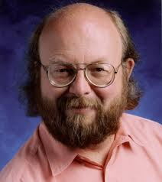
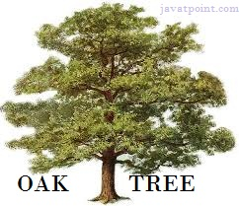
1) Джеймс Гослин, Майкл Шеридан и Патрик Ноутон инициировали проект в июне 1991 года.
2) Проект был нацелен на небольшие встраиваемые системы бытовой аппаратуры.
3) Первоначальное название, данное Джеймсом Гослингом, было "Greentalk", а файлы имели расширение .gt.
4) После, проект был переименован в Oak (Дуб).
5) В 1995 Oak был переименован в "Java", т.к. уже существовала торговая марка Oak Technologies.
6) 23 января 1996 - первый релиз JDK 1.0.

Slide 26
В чем отличие Java от C/C++?

Slide 27



Основная идея заключается в том, что исходный код компилируется не в бинарный, а в промежуточный код (файл *.class), который впоследствии интерпретируется.

Slide 28
Основная идея заключается в том, что исходный код компилируется не в бинарный, а в промежуточный код (файл *.class), который впоследствии интерпретируется.
Промежуточный язык – это байт код. Интерпретатор – это виртуальная машина Java Virtual Machine (JVM).
Файл байт кода универсальный, а JVM – зависит от платформы:

Slide 29
Write Once, Run Anywhere

Slide 30
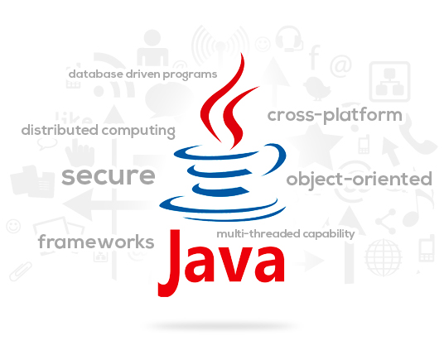
Отличительные особенности Java

Slide 31

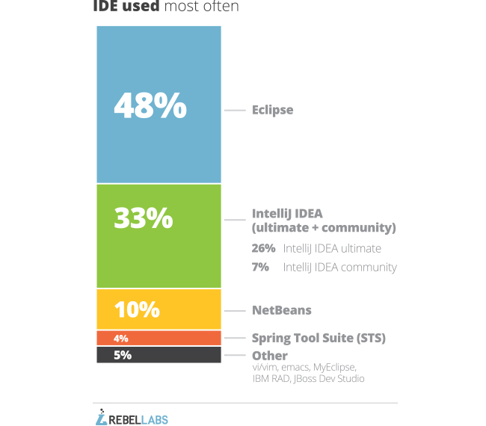


IDE для Java разработки

Slide 32
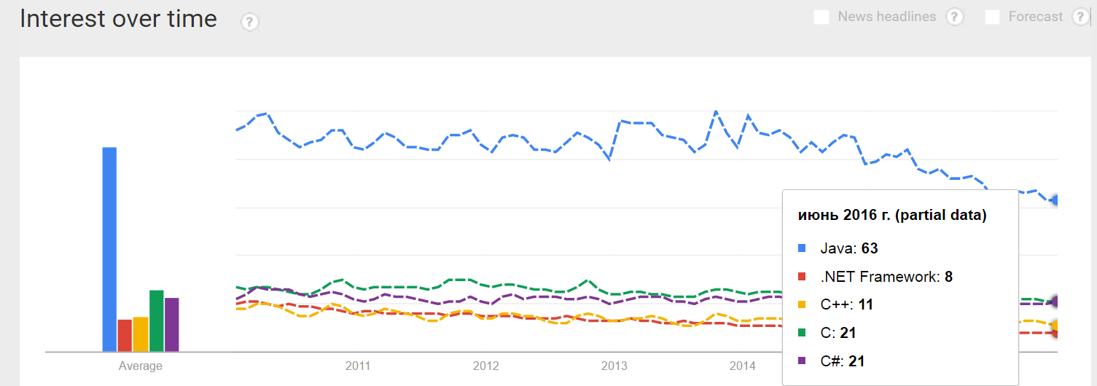
Мировые тренды (www.google.com/trends)

Slide 33
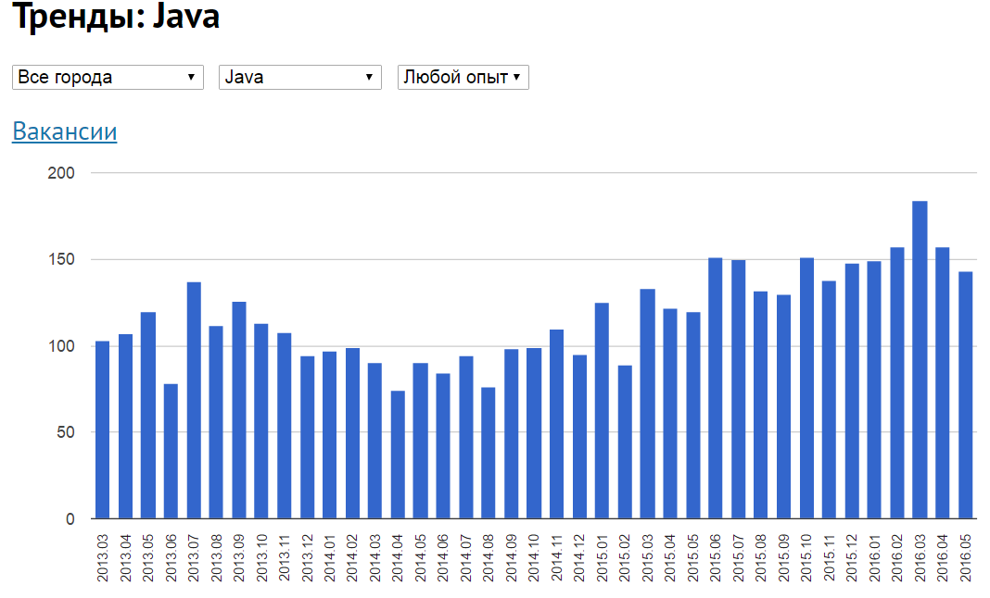
Востребованность и перспективы (dou.ua)

Slide 34
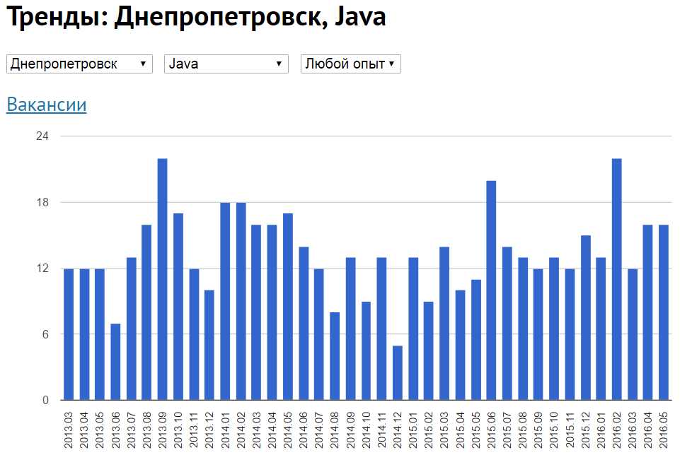
Востребованность и перспективы (dou.ua)

Slide 35




















































Компании, которые уже сейчас ищут Java разработчиков

Slide 36
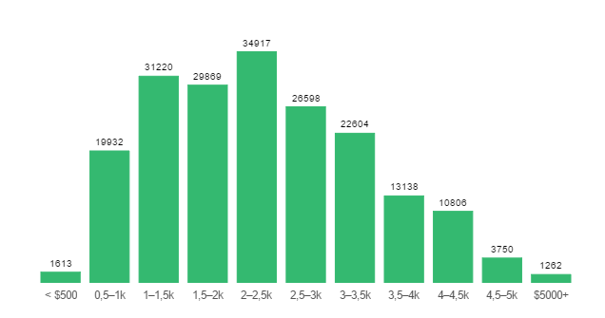
Сколько зарабатывают Java разработчики

Slide 37
Почему стоит все бросить и заняться разработкой на языке Java
Высокая заработная плата
Востребованность на рынке труда
Комфортные рабочие места
Перспектива карьерного роста
Интересная работа
Работа за границей
Широкие возможности для творчества

Slide 38
Как стать Java разработчиком
Мотивация
Образование
Самообразование
Государственные ВУЗы
Специализированные курсы
Английский язык
Первоначальный опыт

Slide 39
Советы по выбору учебного заведения
Актуальные программы обучения
Уровень и качество обучения
Материально-техническая база
Учитывать потребности и способности студентов
Отзывы выпускников
Уровень коррупции
Трудоустройство

Slide 40
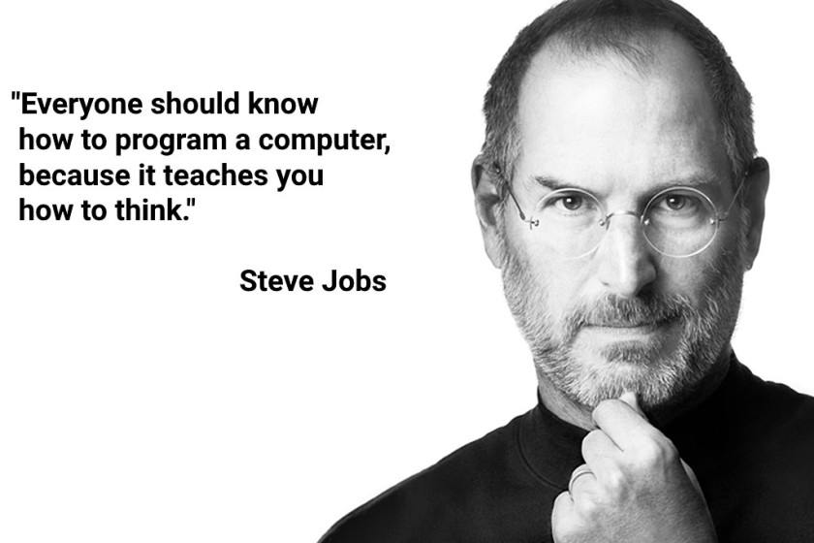

Slide 41
Спасибо за внимание

